Slide 1
Лекция № 4
ПРОЦЕССЫ УПРАВЛЕНИЯ ПРОЕКТАМИ

Slide 2
Процессы управления проектами
Процесс – совокупность действий (процедур), связанных с реализацией функций управления и приносящих результат.

Slide 3
Жизненный цикл проекта
Жизненный цикл проекта – это промежуток времени между появлением обоснованной концепции проекта и моментом административного завершения проекта.
Инициация (формулирование проекта)
Планирование
Осуществление (реализация, выполнение)
Завершение (закрытие)

Slide 4
Группы процессов жизненного цикла проекта
Стадии жизненного цикла проекта | Группы процессов управления проектом
Инициация | Процессы инициации
Планирование | Процессы планирования
Осуществление | Процессы исполнения
 | Процессы анализа
 | Процессы управления
Завершение | Процессы завершения

Slide 5
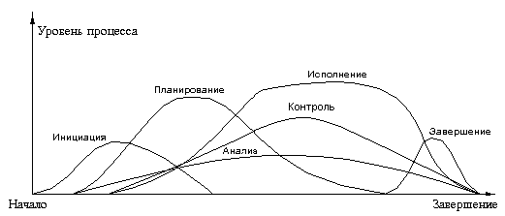
Активность процессов жизненного цикла проекта

Slide 6
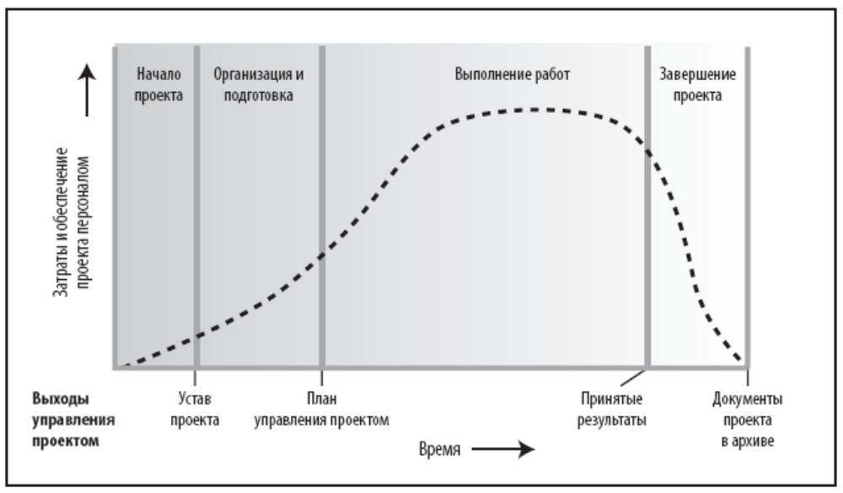
Типовые уровни затрат и обеспечения проекта персоналом на протяжении жизненного цикла проекта

Slide 7
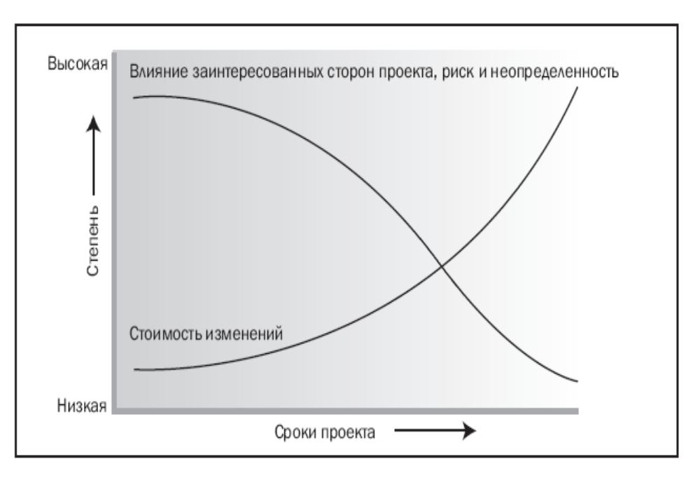

Slide 8
Жизненный цикл проекта

Slide 9
Прединвестиционная стадия

Slide 10
Содержание бизнес-идеи
альтернативные технические и технологические решения;
ожидаемый спрос на продукцию;
сроки реализации и сложность проекта;
правовое обеспечение проекта;
конкурентоспособность продукции проекта;
инвестиционный климат;
оценка экономической эффективности.

Slide 11
Стадия инициации
Инициация проекта – это убеждение руководства организации (или инвесторов) в необходимости выполнения проекта.
Цели продукта – это свойства, которыми должна обладать продукция проекта, являющаяся основным материальным результатом.
Цели проекта – это явные и неявные цели его основных участников.

Slide 12
Процессы инициации
Разработка концепции проекта
  анализ проблемы и потребности в проекте
  сбор исходных данных
  определение целей и задач проекта
  рассмотрение альтернатив
Утверждение концепции проекта
Открытие проекта
  принятие решения о начале проекта
  определение и назначение управляющего проектом
  принятие решения об обеспечении ресурсами

Slide 13
Паспорт проекта
Паспорт проекта – результат стадии инициации, основной документ, который содержит следующие сведения:
обоснование инициации проекта;
описание конечного продукта проекта;
определенные и утвержденные цели проекта;
критерии успеха проекта;
класс проекта (тип, масштаб, сложность);
оценка продолжительности проекта;
участники проекта;
команда проекта;
процедуры сотрудничества между участниками проекта;
предварительный укрупненный план проекта.

Slide 14
Стадия планирования
План – это основной документ, обеспечивающий взаимодействие всех участников проекта и ориентацию их на достижение конечной цели.
Виды планов:
  концептуальный;
  стратегический;
  текущий;
  оперативный.

Slide 15
Основные процессы планирования
Планирование целей
Декомпозиция целей
Определение состава работ проекта
Определение взаимосвязей работ
Оценка длительностей или объемов работ
Определение ресурсов проекта и их характеристик
Назначение ресурсов
Оценка стоимостей
Составление расписания выполнения работ
Оценка бюджета
Планирование качества
Определение критериев успеха

Slide 16
Вспомогательные процессы планирования
Планирование организации – определение, документирование и назначение ролей, ответственности и взаимоотношений отчетности в организации;
Планирование взаимодействия – определение потоков информации и способов взаимодействия, необходимых для участников проекта,
Идентификация и оценка риска – определение и документирование событий риска, которые могут повлиять на проект;
Разработка реагирования – определение необходимых действий для предупреждения рисков и реакции на угрожающие события;
Планирование поставок.

Slide 17
Взаимосвязь процессов планирования

Slide 18
Процессы исполнения
Основной процесс – выполнение утвержденного плана проекта всеми его участниками.
Вспомогательные процессы:
  учет исполнения – подготовка и распределение информации, необходимой для участников проекта, с требуемой периодичностью;
  подтверждение качества – регулярная оценка исполнения проекта с целью подтверждения соответствия принятым стандартам качества;
  выбор поставщиков – оценка предложений, выбор поставщиков и подрядчиков и заключение контрактов;
  контроль контрактов – контроль исполнения контрактов поставщиками и подрядчиками;
  развитие команды проекта – повышение квалификации участников команды проекта.

Slide 19
Процессы анализа
Основные процессы анализа :
  анализ сроков;
  анализ стоимости;
  анализ качества;
  подтверждение целей.
Вспомогательные процессы анализа :
  оценка исполнения – анализ результатов работы и распределение проектной информации с целью снабжения участников проекта данными о том, как используются ресурсы для достижения целей проекта;
  анализ ресурсов – определение соответствия фактической и прогнозной загрузки и производительности ресурсов запланированным, а также анализ соответствия фактического расхода материалов плановым значениям.

Slide 20
Процессы управления
Основные процессы управления:
  общее управление изменениями – определение, согласование, утверждение и принятие к исполнению корректирующих воздействий и координация изменений по всему проекту.
  управление ресурсами – внесение изменений в состав и назначения ресурсов на работы проекта;
  управление целями – корректировка целей проекта по результатам процессов анализа;
  управление качеством – разработка мероприятий по устранению причин неудовлетворительного исполнения.
Вспомогательные процессы управления:
  управление рисками – реагирование на события и изменение рисков в процессе исполнения проекта;
  управление контрактами – координация работы субподрядчиков, корректировка контрактов, разрешение конфликтов.

Slide 21
Процессы завершения
Закрытие контрактов – завершение и закрытие контрактов, включая разрешение всех возникших споров;
Административное завершение – подготовка, сбор и распределение информации, необходимой для формального завершения проекта.

